Slide 1
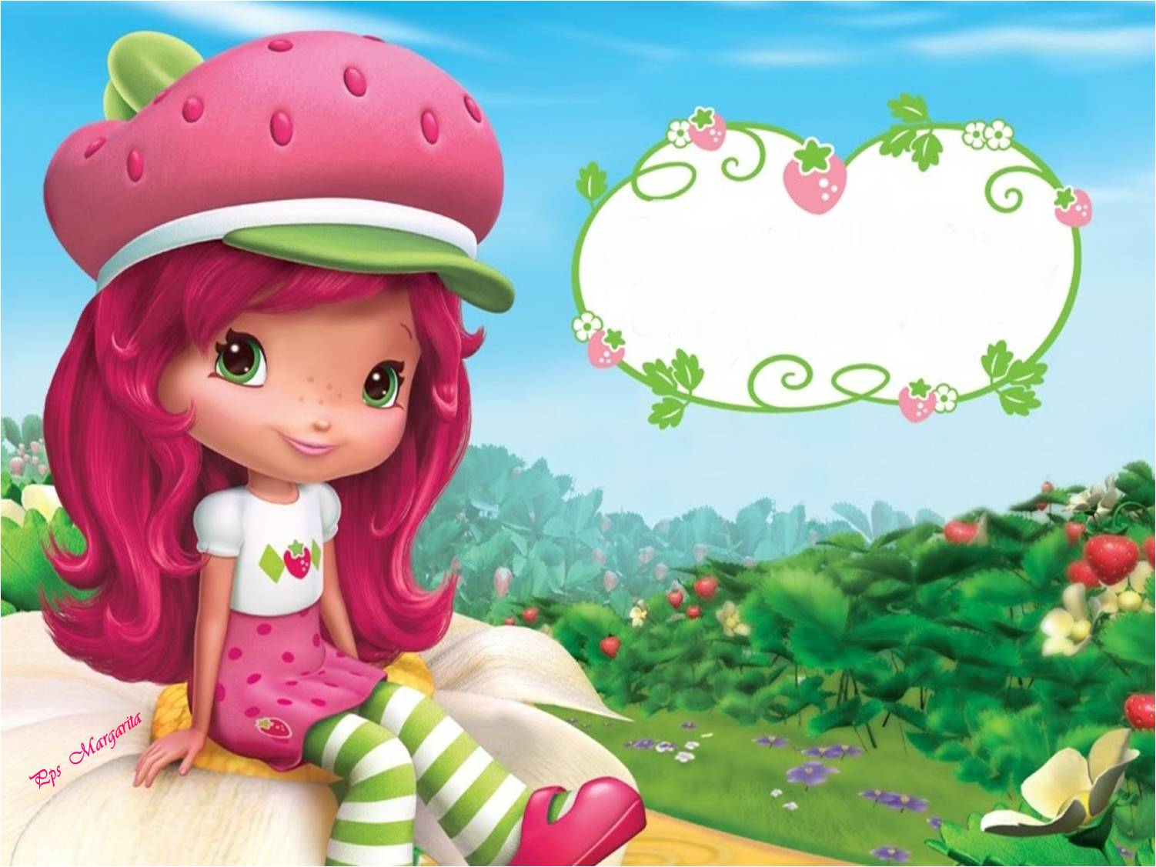
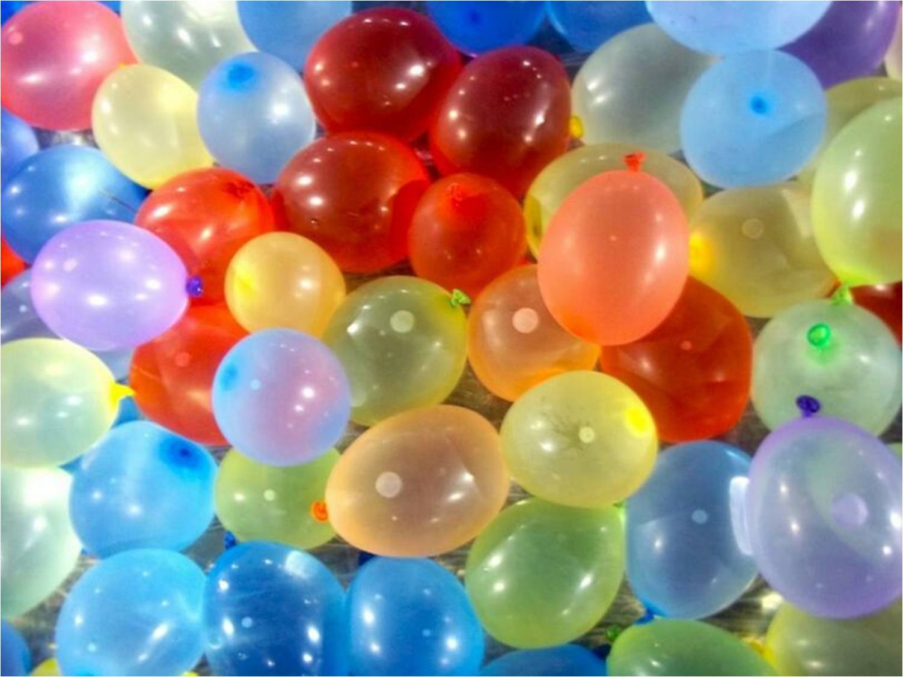














Slide 2
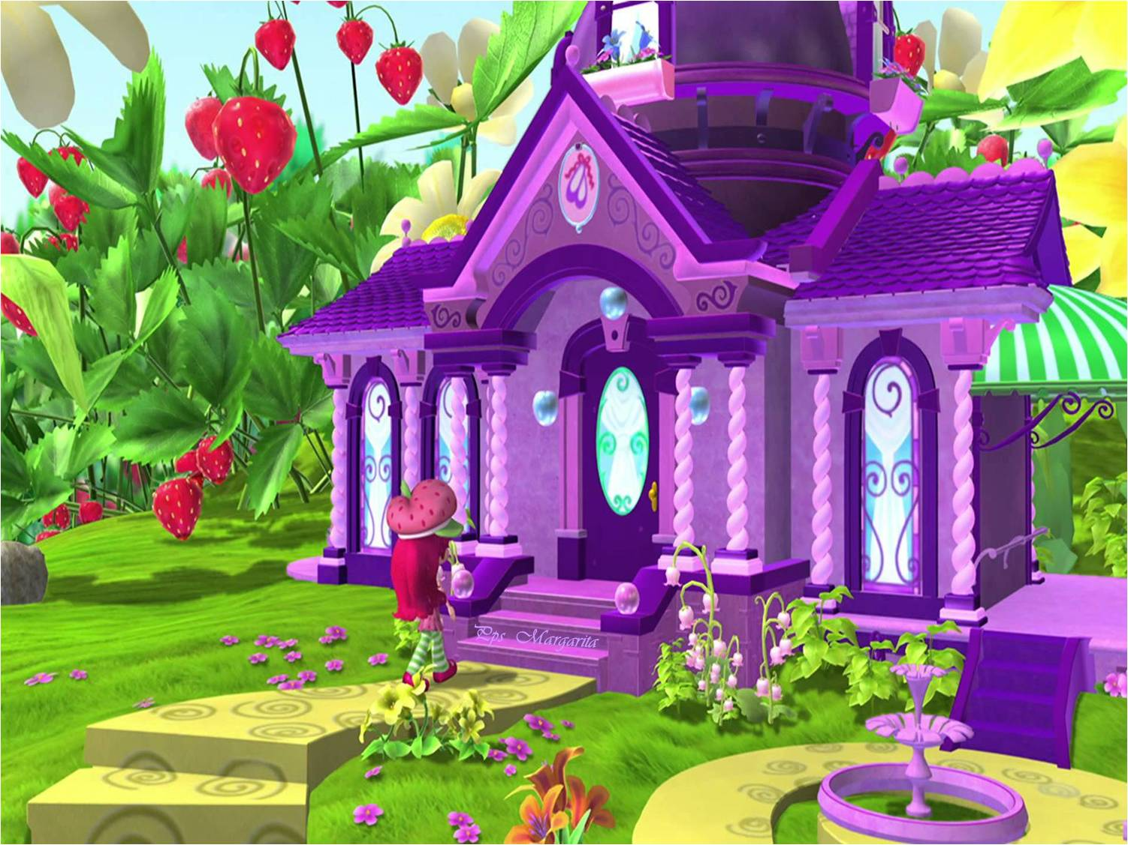
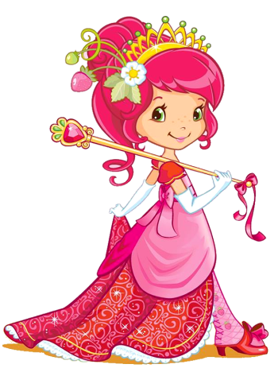
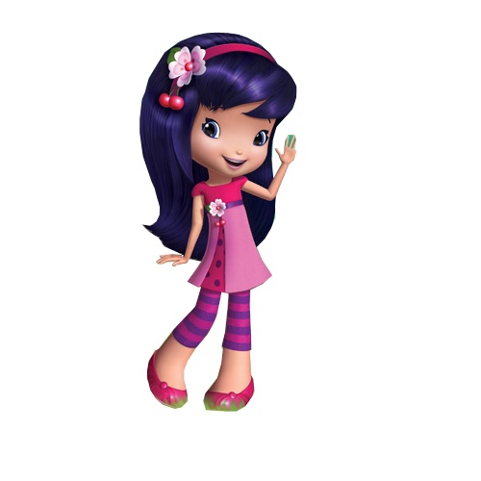
Un año mas quiero felicitarte y
enviarte mis mejores deseos de cariño y felicidad en este día tan especial para ti.
¡Estás guapísima!
¡Hola Heri!

Slide 3
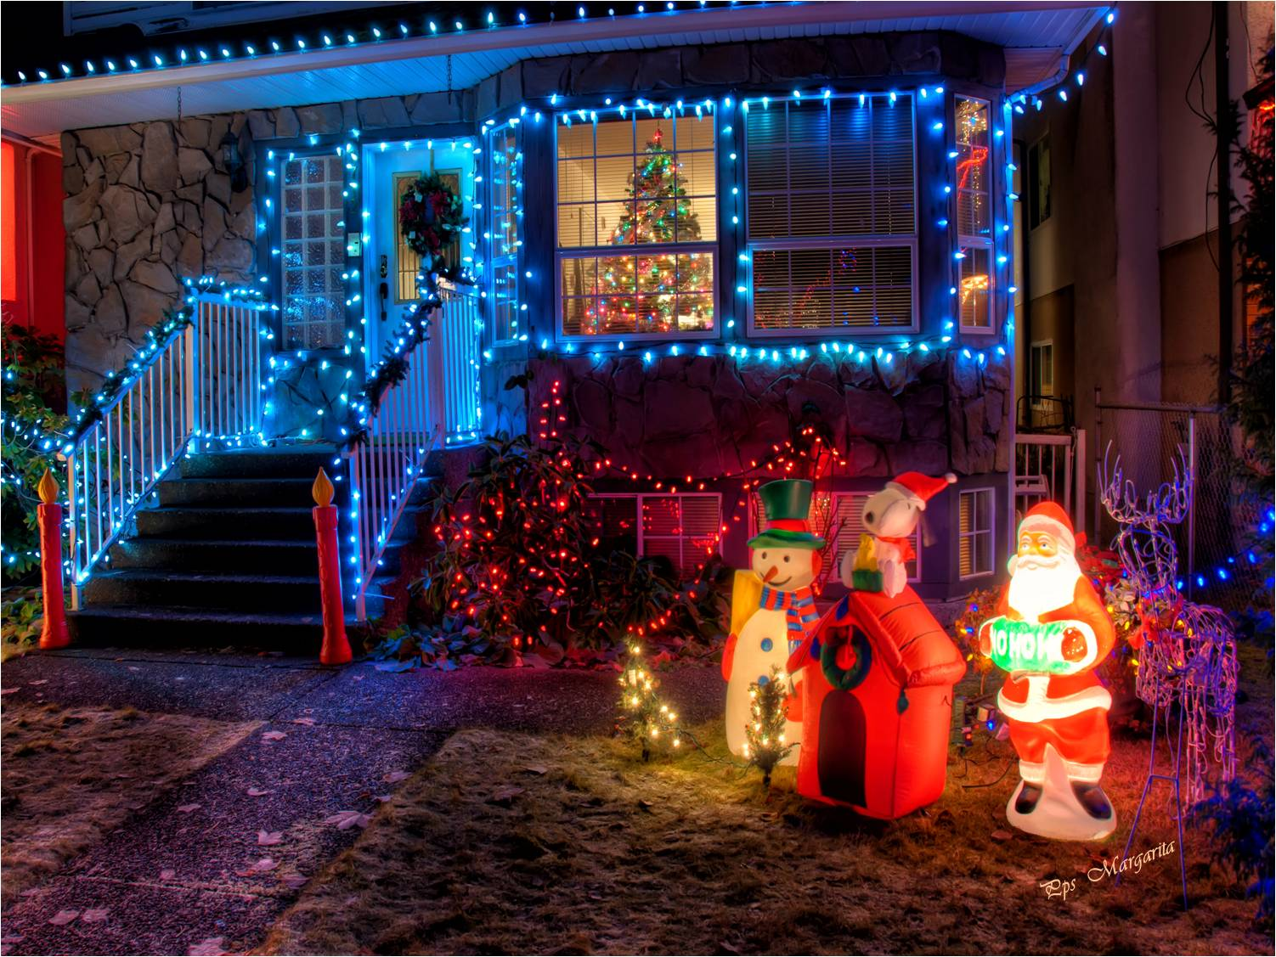


Como estamos en estas bonitas fiestas, estos personajes navideños también te quieren felicitar

Slide 4
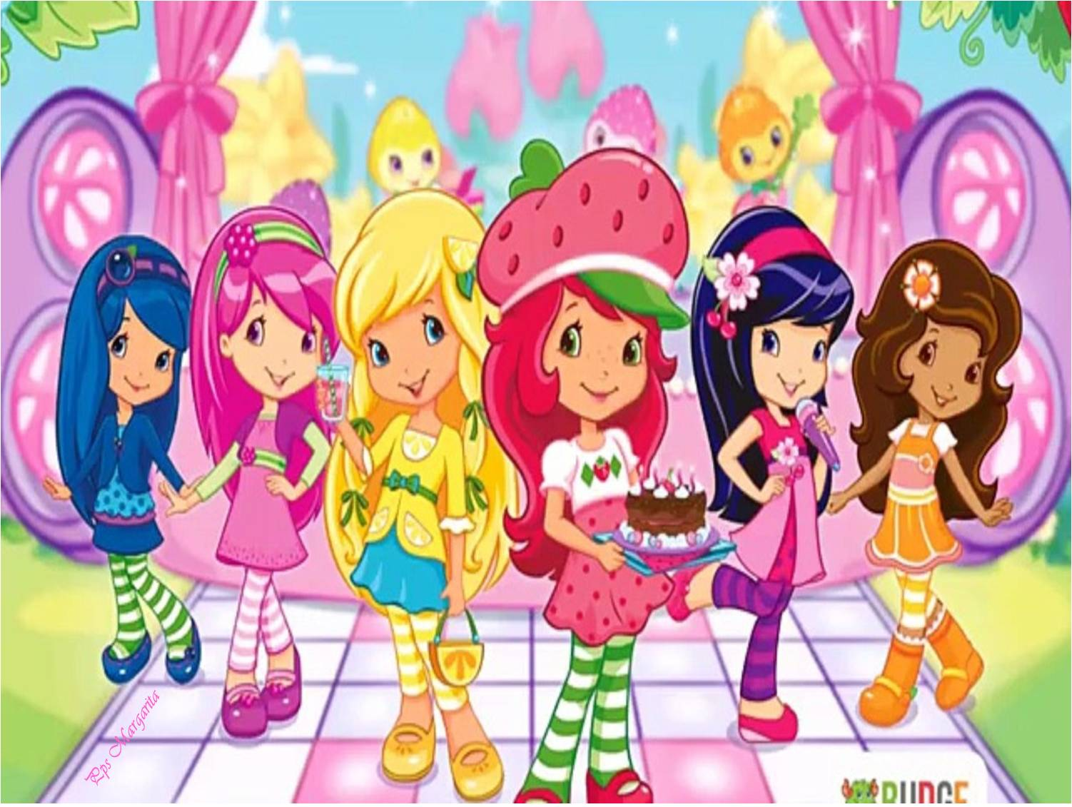
Tambien tus amiguitas han venido a tu fiesta de cumpleaños.

Slide 5
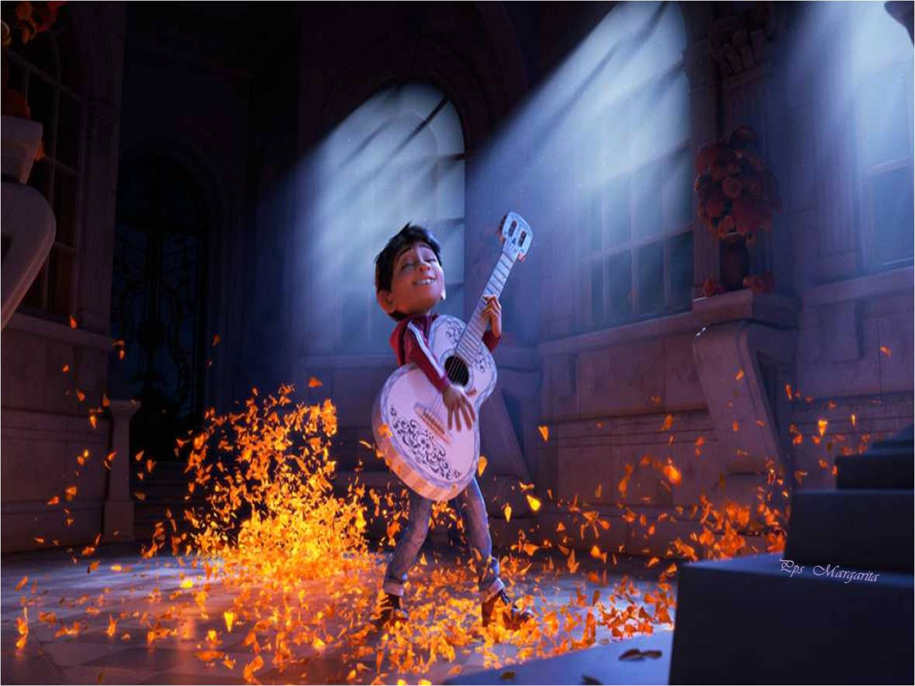

Coco también quiere unirse a la fiesta y viene a cantarte
¿le invitas?

Slide 6
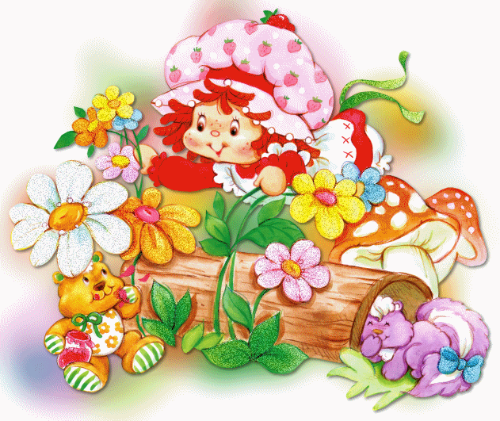
PpsMargarita

Slide 7
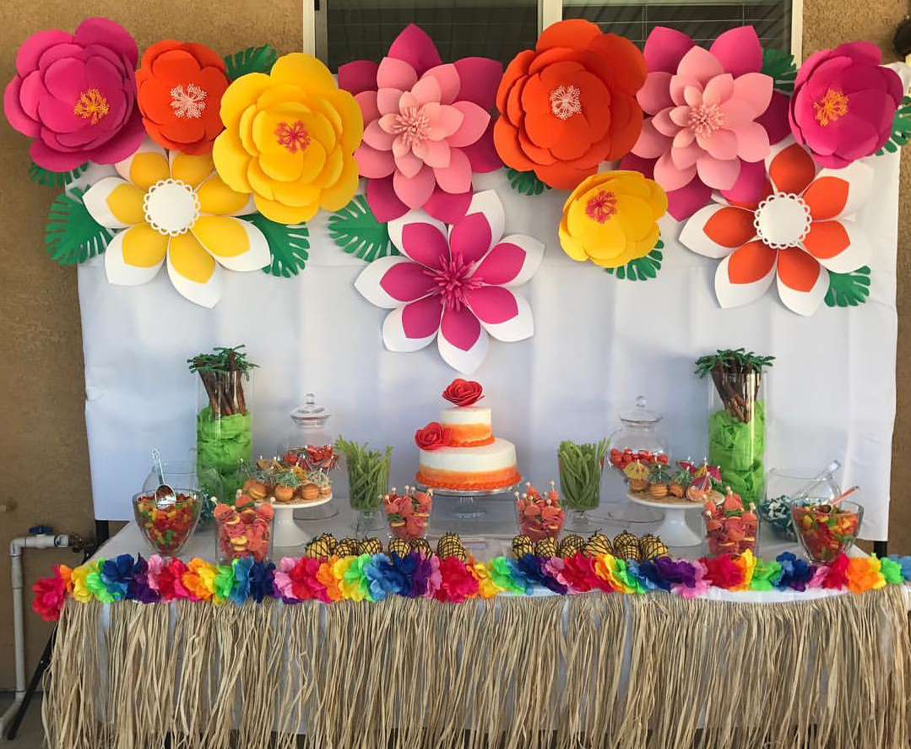
¡¡Felicidades!!
Herineiva
Pps Margarita
En casa todo esta listo para que disfrutes de este bonito día

Slide 8
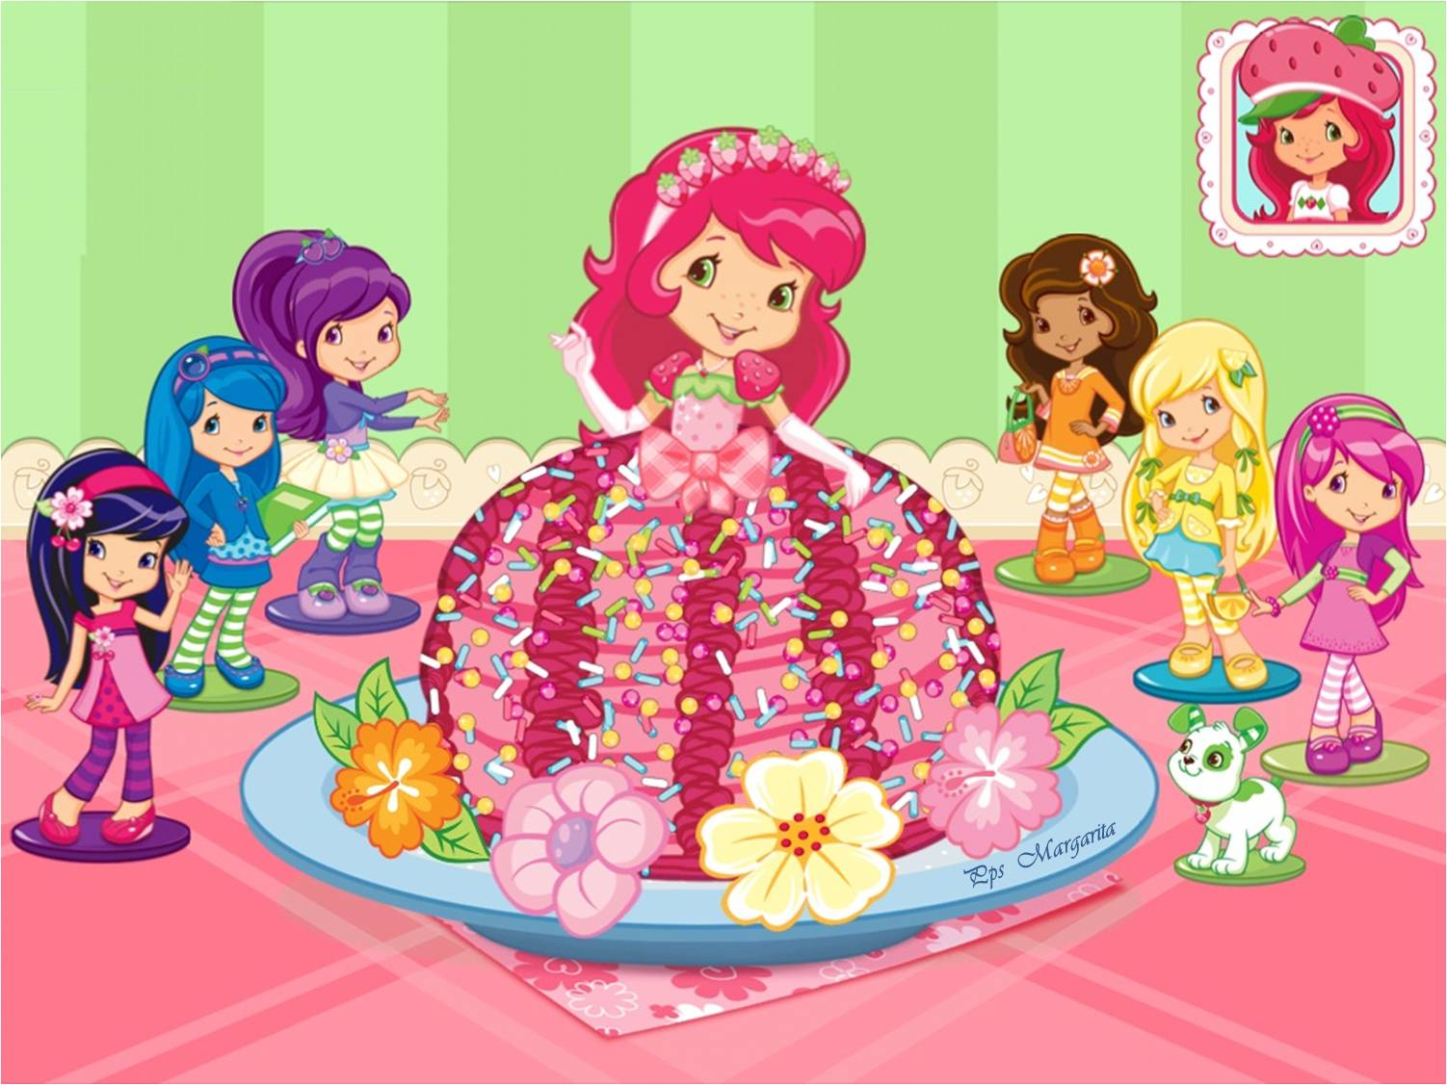
Quiero que hagas de hoy, un día inolvidable, porque cuando seas mayor los más bellos recuerdos son los que te
harán ser más feliz.

Slide 9
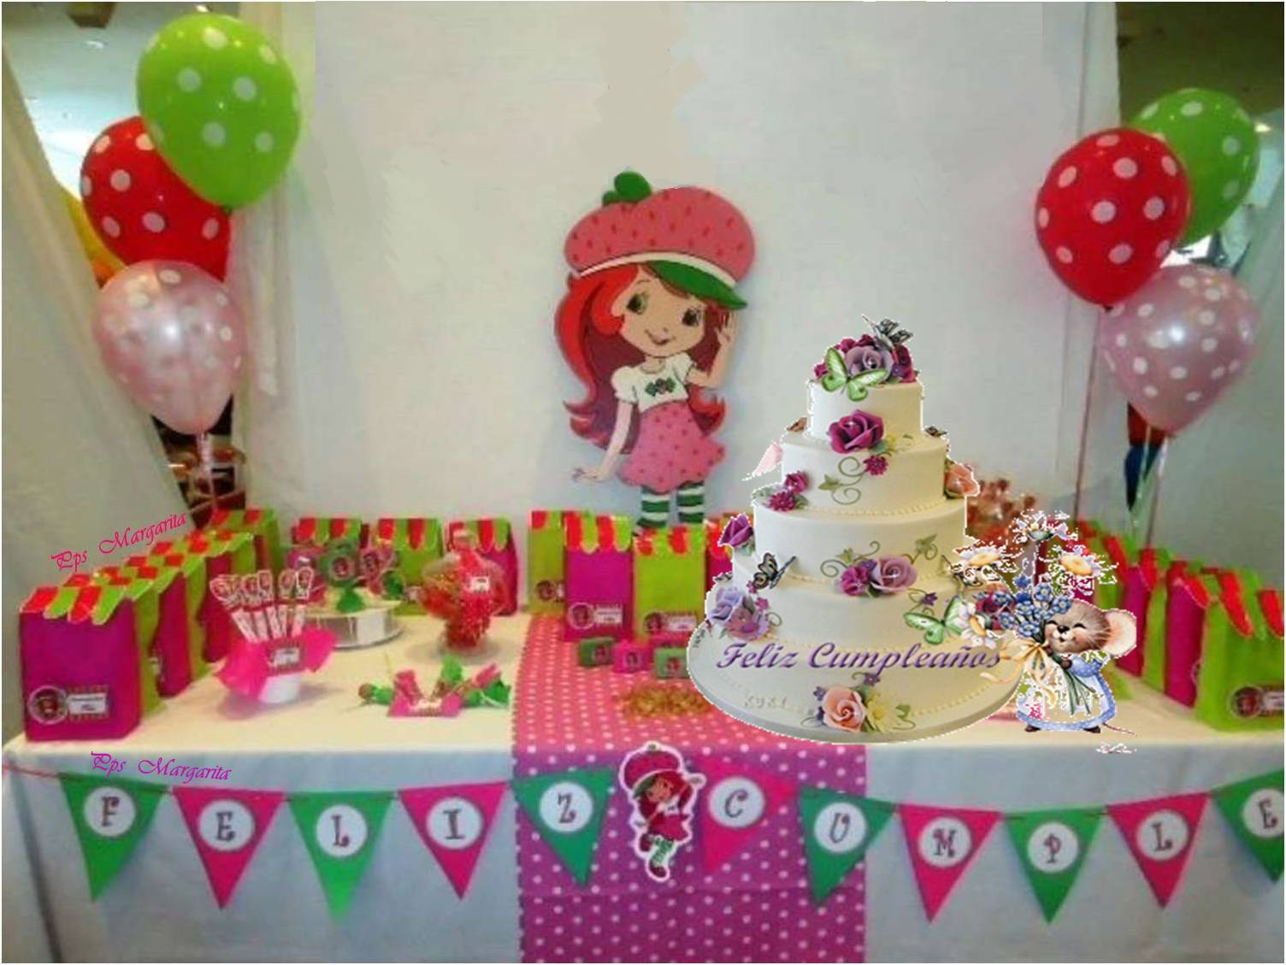

Heri pide un deseo y sopla las velitas de esta gran tarta.
Guárdame un trocito, ¡se ve riquísima!
Herineiva

Slide 10

PpsMargarita

Slide 11
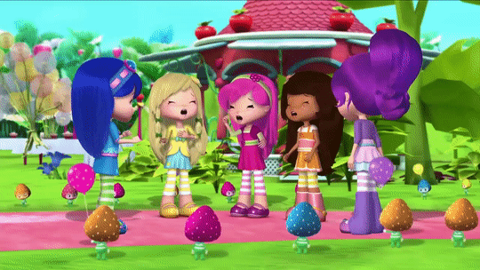
¡¡Feliz Cumpleaños … a ti …!!
PpsMargarita

Slide 12





Diciembre 2017
Música : Feliz Cumpleaños
Fresita
Besitos
Margarita

Slide 13









¿Te ha gustado?
Puedes ver más entrando
Aquí
Además puedes recibir powerpoints en tu correo electrónico suscribiéndote aquí:
Esta presentación powerpoint ha sido creada y compartida única y exclusivamente para mispps.com

